Slide 1



Центры оказания услуг «Мой бизнес» (ЦОУ), специализирующиеся на предоставлении услуг юридическим лицам (бизнесу), индивидуальным предпринимателям и гражданам, планирующим начать предпринимательскую деятельность
МАРТ 2018
2019 год

Slide 2


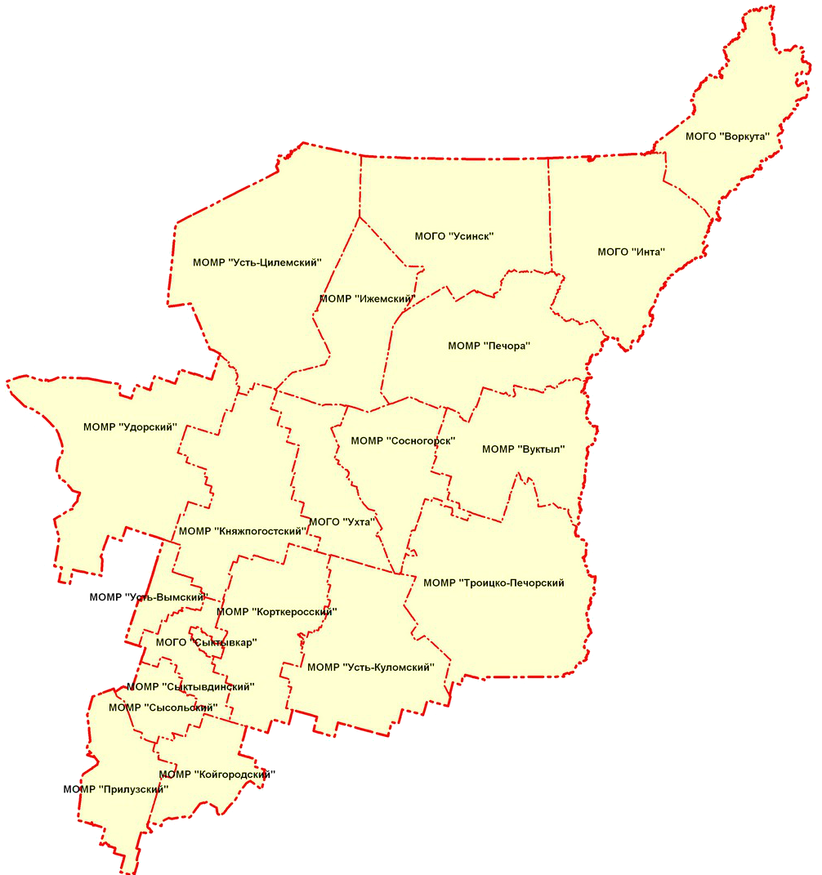


Схема сети ЦОУ «Мой бизнес»
Центры оказания услуг для бизнеса это инструмент развития системы «одного окна», ориентированной на оперативное выполнение задач для юридических лиц, индивидуальных предпринимателей и граждан, планирующих начать предпринимательскую деятельность.
2018 год
6 «окон»
г. Сыктывкар, ул. Ленина, д.74 (на площадке Шонди)
2019 год
1 «окно»
г. Воркута, ул. Мира, д.15
г. Ухта, ул. Оплеснина, д.11
Территориальные отделы ГАУ РК «МФЦ»
Во всех районах Республики Коми

Slide 3
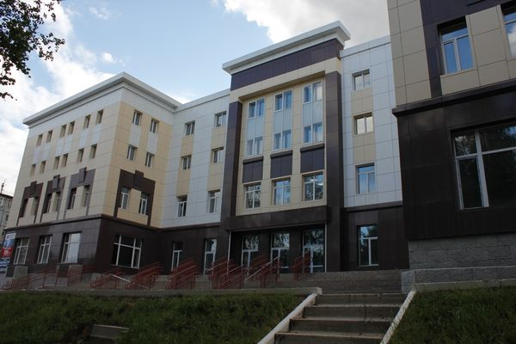
ЦЕНТР ОКАЗАНИЯ УСЛУГ «Мой БИЗНЕС» в г. Сыктывкаре
Находится на площадке центра поддержки предпринимательства «Шондi» в Доме дружбы народов Коми
Центр города
На одной площадке с такими организациями как:
Микрокредитная организация Республики Коми
Гарантийный фонд Республики Коми
АНО РК «Центр развития предпринимательства»

Slide 4

Преимущества сети центров «Мой бизнес»
Единый перечень услуг
90 услуг с учетом потребностей субъектов МСП
Высокий уровень обслуживания и благожелательная атмосфера
Удобный режим работы для предпринимателей
Универсальность
Все услуги в одном «окне»
Упрощенная процедура получения услуг
Сервисная модель оказания услуг, «пакетный» принцип
Экстерриториальность
Получение услуги независимо от нахождения организации

Slide 5

Доступные меры поддержки для представителей КФХ
Комплексная услуга «Открытие своего дела»
Имущественная поддержка, в т.ч. предоставление земельных участков
Услуги в сфере лицензирования
Услуги и меры поддержки АО «Корпорация МСП»
Кредитная и гарантийная поддержка
Услуги банковских и страховых организаций

Slide 6

Комплексная услуга «открытие своего дела» – первый шаг к созданию фермерского хозяйства
Начинающим фермерам в рамках комплексной услуги доступно получение комплекса услуг и мер поддержки по единому заявлению:
Подготовка пакета документов для государственной регистрации юридического лица;
Подбор ОКВЭД;
Государственная регистрация юридических лиц (крестьянских (фермерских) хозяйств);
Регистрация прав на недвижимое имущество и кадастровый учет;
Открытие расчетного счета в кредитной организации;
Бесплатное информирование налогоплательщиков о действующих налогах и сборах, законодательстве Российской Федерации о налогах и сборах и принятых в соответствии с ним нормативных правовых актах;
и др.
Регистрация в качестве главы КФХ БЕЗ ОПЛАТЫ государственной пошлины

Slide 7


Услуги ао «Корпорация МСП» в центрах «Мой бизнес»
Реализовано предоставление 7 услуг
АО «Корпорация МСП» по направлениям:
Имущественной поддержки
Финансовой поддержки
Информирование о закупках
Информирование о поставщиках
Информирование о тренингах
Информирование о мерах поддержки
Регистрация на Портале Бизнес-навигатора МСП
Преимущества регистрации на
портале «Бизнес-Навигатор:
Возможность создания бизнес-плана
Подбор помещения для бизнеса
Проверка контрагентов
База правовых решений
Информация о франшизах
Продвижение бизнеса в сети «Интернет»
Каталог

Slide 8
УСЛУГИ АО «МИКРОКРЕДИТНАЯ КОМПАНИЯ РЕСПУБЛИКИ КОМИ»
Информирование о порядке и условиях предоставления микрозаймов
Прием заявлений на предоставление микрозайма
МИКРОЗАЙМ
Размер → 50 тыс. – 5 млн. руб.
Срок → 1 месяц – 36 месяцев
Ставка → от 5,5% до 10%
МОНОГОРОДА
Инта
Воркута
Емва
Жешарт
Процентная ставка – 3,5%

Slide 9
Условия предоставления микрозайма
Соответствие критериям, установленным Федеральным законом от 24.07.2007 года № 209-ФЗ «О развитии малого и среднего предпринимательства в Российской Федерации»;
Зарегистрированный субъект МСП и осуществляющим деятельность не менее 3 месяцев на дату обращения за получением микрозайма;
Не иметь задолженности по начисленным налогам, сборам и иным обязательным платежам (в том числе задолженности по выплате заработной платы);
Не иметь задолженности по кредитам;
Не участвовать в процедуре несостоятельности (банкротства).

Slide 10
Целевое использование микрозайма
Вложения во внеоборотные активы (приобретение основных фондов, строительство, капитальный ремонт, реконструкция и/или модернизация нежилых помещений, зданий, сооружений), используемых для предпринимательской деятельности;
Приобретение оборудования;
Приобретение транспортных средств и самоходной техники;
Пополнение оборотных средств;
Рефинансирование действующих банковских кредитов, выданных на цели, связанные с предпринимательской деятельностью.
ВНИМАНИЕ
Микрозаймы не выдаются на выплату заработной платы, расчетов по налогам и сборам, по уплате штрафов, пеней, возмещению ущерба, исполнению судебных решений

Slide 11
Обеспечение микрозайма и Срок рассмотрения обращения
Сумма не более 100 тыс. рублей → без обеспечения
Сумма не более 300 тыс. рублей → поручительство ФЛ/ЮЛ
Сумма более 300 тыс. рублей → залог или поручительство
Залог недвижимости;
Залог транспортных средств;
Залог оборудования;
Залог самоходной техники;
Поручительство ФЛ и/или ЮЛ;
Залог приобретаемых основных средств
СРОК РАССМОТРЕНИЯ
Сумма не более 100 тыс. рублей → до 3 дней
Сумма не более 300 тыс. рублей → до 10 дней
Сумма более 300 тыс. рублей → до 20 дней

Slide 12
Услуги АО «Гарантийный фонд Республики Коми»
ГУП РК «РП «Бизнес-инкубатор»
Информирование о порядке и условиях предоставления поручительств по кредитам и банковским гарантиям
Информирование об образовательных услугах (в том числе программа обучения и мастер-классах)
Информирование о консультационных услугах по различным аспектам ведения деятельности бизнеса
Информирование об организации и проведении семинаров, конференций, форумов, круглых столов, бизнес-игр

Slide 13

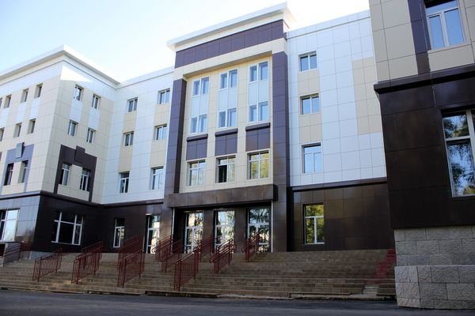
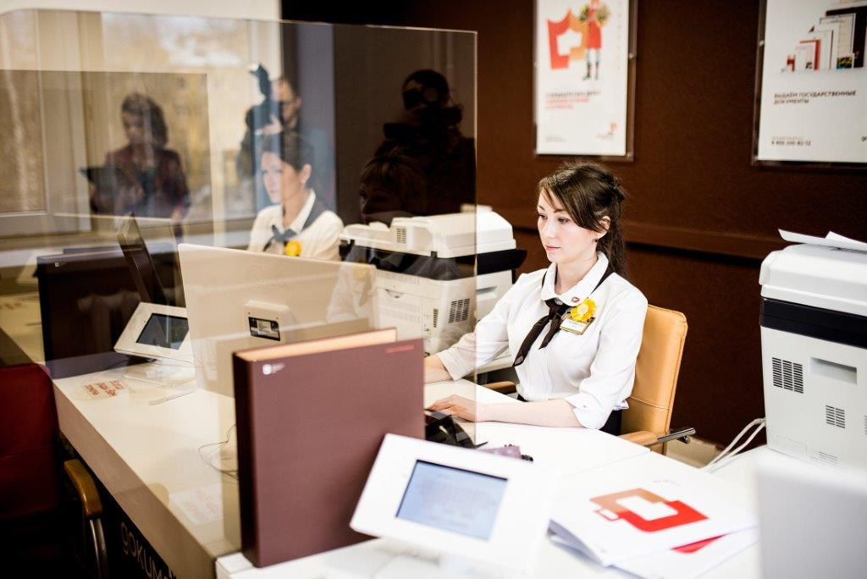
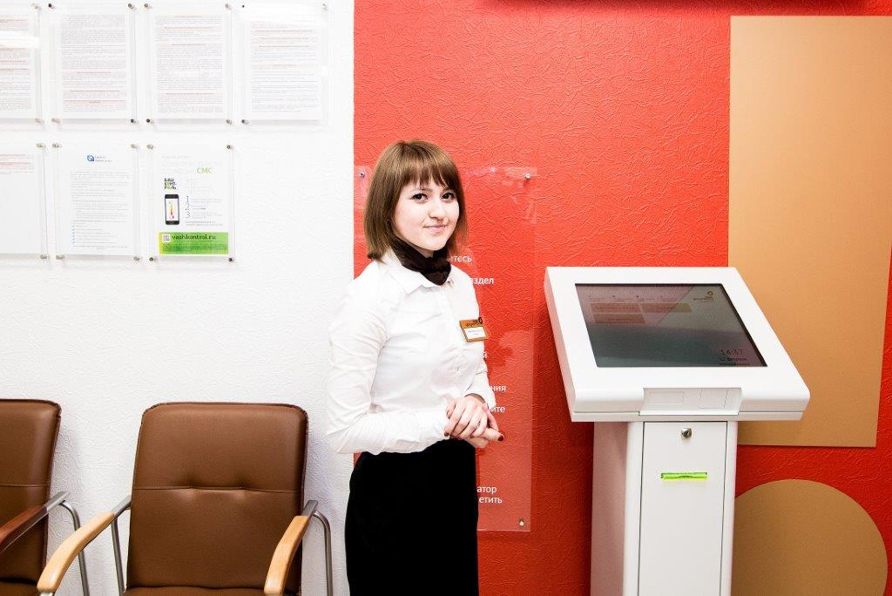
Спасибо за внимание!
Приходите, мы всегда рады Вам помочь!
Г. Сыктывкар, ул. Ленина, д. 74
МАРТ 2018

